Slide 1

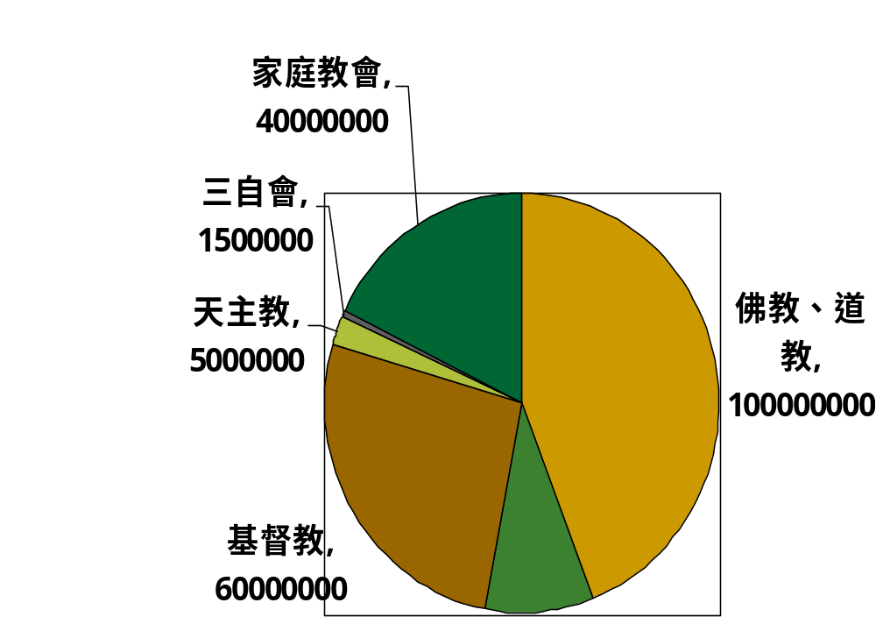
民間信仰／道教
中國大教信徒的統計

Slide 2
起源及發展
三教融合
隋唐
宋
元
南北
魏晉
興盛
明
道教的創立
嚴控宗教
清
東漢
西方科學
傳入
老莊
民國
西漢
春秋
君主求仙
上古
今天
中國三大教宗
原始宗教

Slide 3
道教的起源
於遠古時期開始，原始的宗教為：
1)自然的崇拜
2)鬼神崇拜
春秋：老莊道家思想
戰國：方仙道
西漢：黃老學說
東漢 ：張道陵正式創立了有組織制度的道教
隋唐：興盛時代
宋元：三教(儒、釋、道 )的思想互相融合
明清：衰落時代
近代：中國三大敎之一

Slide 4
道教的觀念：崇道求仙
1)以道為本
a)源於道家的思想
「道可道，非常道，名可名，非常名。無名無地之始，有名萬物之母。」《老子第一章》
道是世界的本源，萬事萬物由道而生，終歸於道，人必須順道而行，才可養生。
b)道教的發展：有因果報應的理念，所以人要積德行善

Slide 5
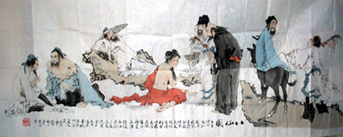
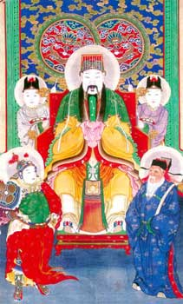

道教的觀念：崇道求仙
2)修煉成仙
a)人只要順道而行、行善積德，持守修練的生活，就可成仙
b)透過宗教儀式與神靈溝通
因此道教是多神主義的，例如玉皇大帝、文昌帝君、財神、灶君和八仙等。

Slide 6
道教的特色
道教的寶典：
《道德經》、《太平經》、《抱朴子內篇》、《清靜經 》和《悟真篇》
內容：古代道家、神仙家等諸子百家的書，占星、陰陽、五行、醫方等方術

Slide 7
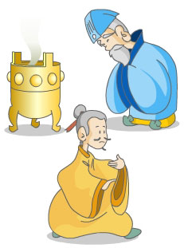
道教的特色
個人修煉方法：
外丹(燒煉、礦物等提取丹藥)
內丹(修煉內在的「精氣神」)
氣功煉養術(存思、守一、行氣、導引、胎息、辟穀、服餌等)

Slide 8
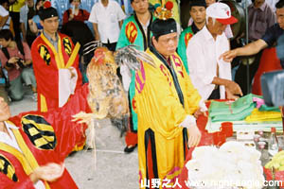
道教的特色
宗教儀式(與神靈溝通)：
齋醮法術
符籙
咒語
扶乩
求籤占卜

Slide 9
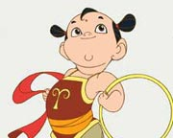
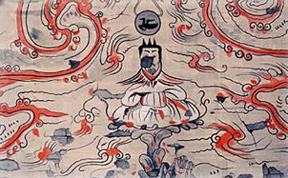

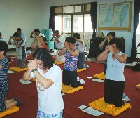
道教的影響
文藝：神仙、鬼魅與法術等思想，豐富了中國文學的題材(《封神演義》、《紅樓夢》和《水滸傳》等)；另外，中國的藝術也表現了道教的色彩。
科學：道士煉丹之術成了火藥的發明的啟蒙。
醫學：氣功煉養術屬於中國養生醫藥學的
2005年4月《武當山藥用植物》一書，深受內地百姓歡迎

Slide 10
近況
中國三大教之一。
近代道教與佛教的思想和儀式互相融合，兩者變得難以驅分。
道教歷史悠久，許多的小數民族和民間信仰都充滿道教色彩。
中國信奉道教、佛教、道教、佛教的人數為1億人；現有道教宮觀1500余座，乾道、坤道2.5萬余人。
道教已在歐洲、美洲、非洲等國家和地區都有流傳。

Slide 11
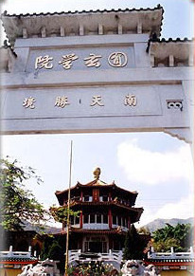
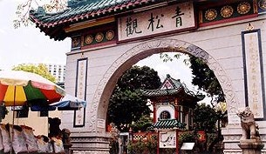
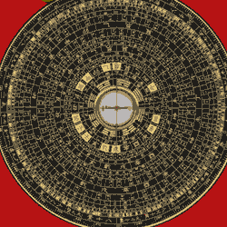
香港的道教
香港比較活躍的佛教、道教信徒估計有65 -70萬；現今全港的道觀約有1 2 0多個 (著名有青松觀、黃大仙祠、圓玄學院、蓬瀛仙館)
香港人普遍相信的風水和拜神等都與道教息息相關。

Slide 12
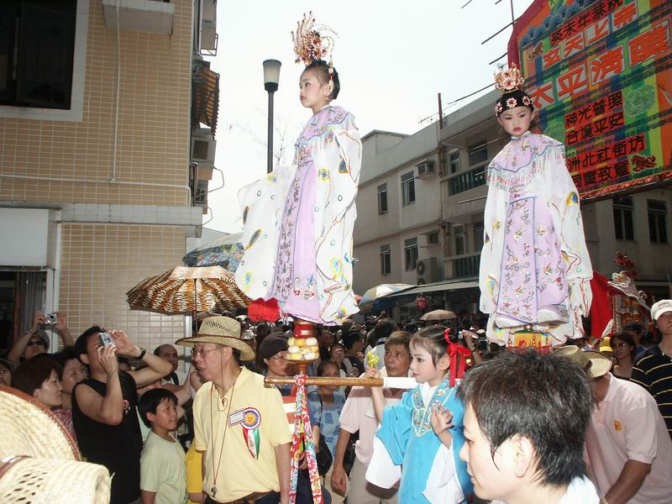
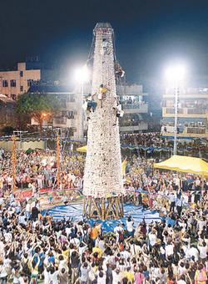
道教活動：太平清醮
時間：2005年5月15日 地點：長洲
搶包山
會景/飄色巡遊

